Slide 1
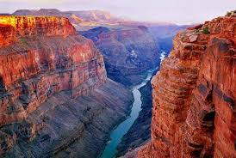
П І В Н І Ч Н А А М Е Р И К А

Slide 2
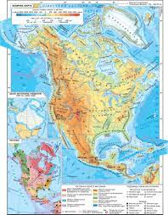
Географічне положення
Площа: 24,2 тис. км²
Довжина берегової лінії: 60 тис. км
Середня висота над рівнем моря: 720 м
Походження назви материка: як і Південна Америка, на честь італійського мореплавця Амеріґо Веспуччі, який висловив і обґрунтував припущення щодо існування Нового Світу.

Slide 3
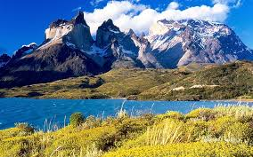
Географічне положення
Схожа на трикутник.
Чітко простежується гірська система Кордильєр.
Простягнулася широкою смугою уздовж західного узбережжя та рівнинні простори, перерізані річковими долинами.
Велика протяжність материка з півночі на південь (понад 8 тис. км)

Slide 4
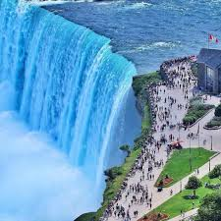
Географічне положення
Лежить у Північній і західній півкулях.
Розташована у всіх кліматичних і географічних поясах, крім екваторіального.
Більша частина материка - у помірному та холодному поясах.
За площею посідає III місце серед материків.
За формою нагадує трикутник.
Розташована між Тихим та Атлантичним океанами.
На півночі омиває Північний Льодовитий океан.

Slide 5
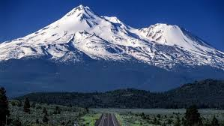
Географічне положення
Із Південною Америкою сполучає Панамський канал.
Від Євразії Північну Америку відокремлює Берінгова протока.
На півночі,північному заході та північному сході береги сильно розчленовані. Затоки: Мексиканська, Гудзонова, Каліфорнійська Півострови: Лабрадор, Флорида, Каліфорнія, Аляска.

Slide 6
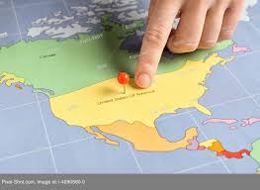
Географічне положення
Крайні точки:
Північна - мис Мерчісон (72°пн.ш.,95°з.д. )
Південня - мис Мар’ято ( 7 пн. ш., 81° зх. д. )
Західна - мис Принца Уельського ( 66 °пн. ш.,
168 °зх.д. )
Східна - мис Сент-Чарльз (53 пн.ш., 56° зх.д.)

Slide 7
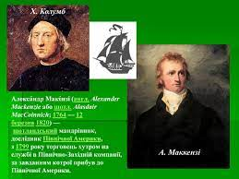
Відкриття та дослідження
982 р. Ерік Рауді перетнув Атлантичний океан.
995 р. Лейф Еріксон досяг півострова Лабрадор.
1492-1504 рр. Христофор Колумб відкрили та досліджували острови та півострови Карибського моря.
1528-1536 рр. іспанська експедиція під керівництвом Альваро Нуньос Кабеза де Вака були першими європейцями, які перетнули Північну Америку.

Slide 8
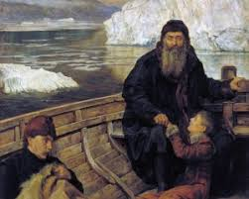
Відкриття та дослідження
1609-1611 рр. англієць Генрі Гудзон досліджували південне узбережжя затоки, яка пізніше названа Гудзоновою.
1733-1743 рр. Вітус Берінг відкрив та вніс на карти західне узбережжя Північної Америки.
1780 рр. англієць Олександр Маккензі досліджував велику річку, яка дістала назву Маккензі.
Початок XX ст. норвезький дослідник Роаль Амундсен установив географічне положення Північного магнітного полюса Землі і першим дослідив північне узбережжя материка.

Slide 9
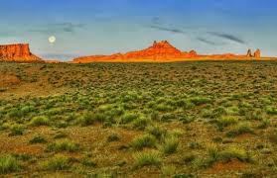
Дякую за увагу!

